Slide 1
vwo scheikunde
examenspreekuur 15 mei 2022

Slide 2
Meest gevraagde onderwerpen
Lewisstructuren
Elektronenpijlen teken bij een reactiemechanisme
Dipolen, microniveau
DNA, mRNA, eiwit
Rekenen met de mol, reactiewarmte, atoomeconomie etc
Rekenen met Kz, buffers
Blokschema’s
Stereo-isomeren
Redox, een halfreactie opstellen
Stukje eiwit tekenen
Polymeren

Slide 3
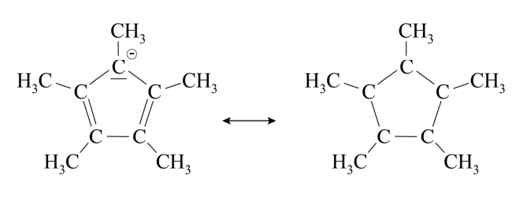
Lewisstructuren
Oefenen: 2021-3 vraag 20+21

Slide 4
Lewisstructuren
Oefenen: 2021-3 vraag 20+21

Slide 5
Lewisstructuren
Oefenen: 2021-3 vraag 20+21

Slide 6
Lewisstructuren
Oefenen: 2021-3 vraag 20+21
Let op:
* Oktetregel
* Formele lading
(“verkeerd” aantal bindingen).
* Door verplaatsen elektronen-
paren gaat de ene grens-
structuur over in de andere

Slide 7
Elektronenpijlen
Oefenen:2021-2 vraag 21

Slide 8
Elektronenpijlen
Oefenen:2021-2 vraag 21
Notes:
Ladingsbalans: links -1, rechts dus ook -1. Er ontstaat een ion.

Slide 9
Elektronenpijlen
Oefenen:2021-2 vraag 21

Slide 10
Elektronenpijlen
Oefenen:2021-2 vraag 21
Notes:
Teken de beweging van de elektronenparen

Slide 11
Elektronenpijlen
Oefenen:2021-2 vraag 21

Slide 12
Elektronenpijlen
Oefenen:2021-2 vraag 21

Slide 13
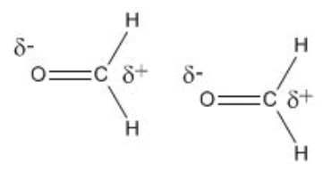
dipolen
Oefenen: 2019-2 vraag 16
dipool geen dipool

Slide 14
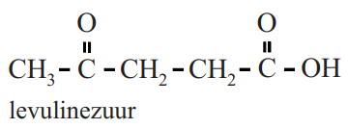
microniveau
Oefenen: 2018-2 vraag 14

Slide 15
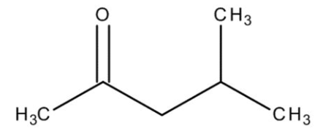
microniveau
Oefenen: 2018-2 vraag 14

Slide 16
microniveau
Oefenen: 2018-2 vraag 14
Levulinezuurmoleculen bevatten –OH-groepen.
Dus kunnen levulinezuurmoleculen onderling waterstofbruggen vormen.
MIBK-moleculen kunnen dit niet.
Dus heeft MIBK een lager kookpunt.

Slide 17
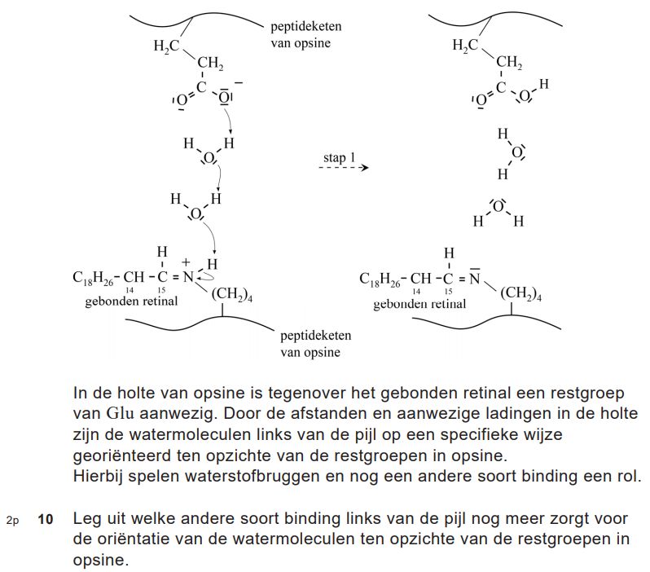
interacties
oefenen 2018 1 vraag 10

Slide 18
interacties
oefenen 2018 1 vraag 10
De negatief geladen O trekt
de partieel positief geladen
H van H₂O aan.

Slide 19
interacties
oefenen 2018 1 vraag 10
De negatief geladen O trekt
de partieel positief geladen
H van H₂O aan.
Dus:
ion-dipool binding

Slide 20
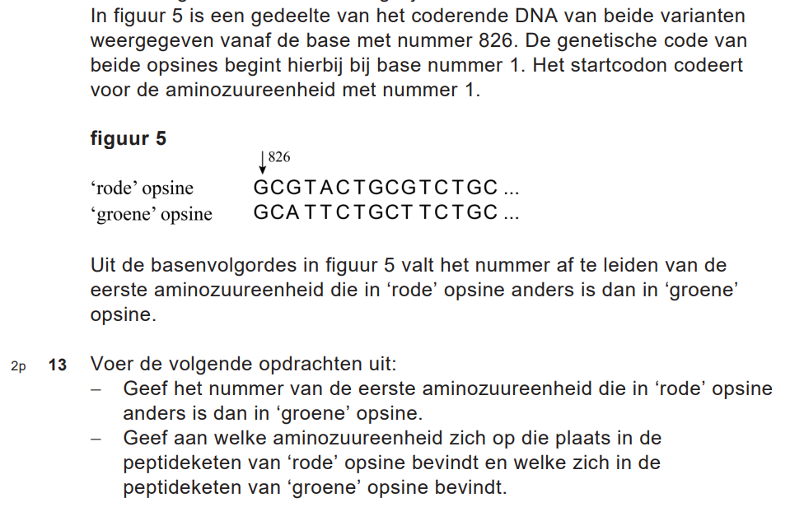
DNA, mRNA, eiwit
Oefenen: 2017-1 vraag 4+5

Slide 21
DNA, mRNA, eiwit
Oefenen: 2017-1 vraag 4+5

Slide 22
DNA, mRNA, eiwit
Oefenen: 2017-1 vraag 4+5
826/3 = 275 ¹/₃
Notes:
Deelbaar door 3 = laatste basepaar van triplet, CGC codeert voor aminozuur 276. TAC/TTC codeert dus voor aminozuur 277

Slide 23
DNA, mRNA, eiwit
Oefenen: 2017-1 vraag 4+5
826/3 = 275 ¹/₃
Aminozuur 277 is anders
rood: UAC mRNA
groen: UUC mRNA

Slide 24
DNA, mRNA, eiwit
Oefenen: 2017-1 vraag 4+5
826/3 = 275 ¹/₃
Aminozuur 277 is anders
rood: UAC mRNA
groen: UUC mRNA
Aminzouur
rood: Tyr
Groen: Phe

Slide 25
Rekenen aan reacties
Gebruik je als van een stof een hoeveelheid is gegeven en ze vragen naar een andere stof.
1. Reactievergelijking
2. Gegeven stof naar mol
3. Molverhouding gebruiken.
4. Gevraagde stof naar gevraagde eenheid
5. Beantwoord de vraag : eenheid, significantie, zou dit kunnen?
Significantie: als ze ernaar vragen, moet het precies kloppen. Bij pH/pOH tellen alleen de cijfers
na de komma als significante cijfers.

Slide 26
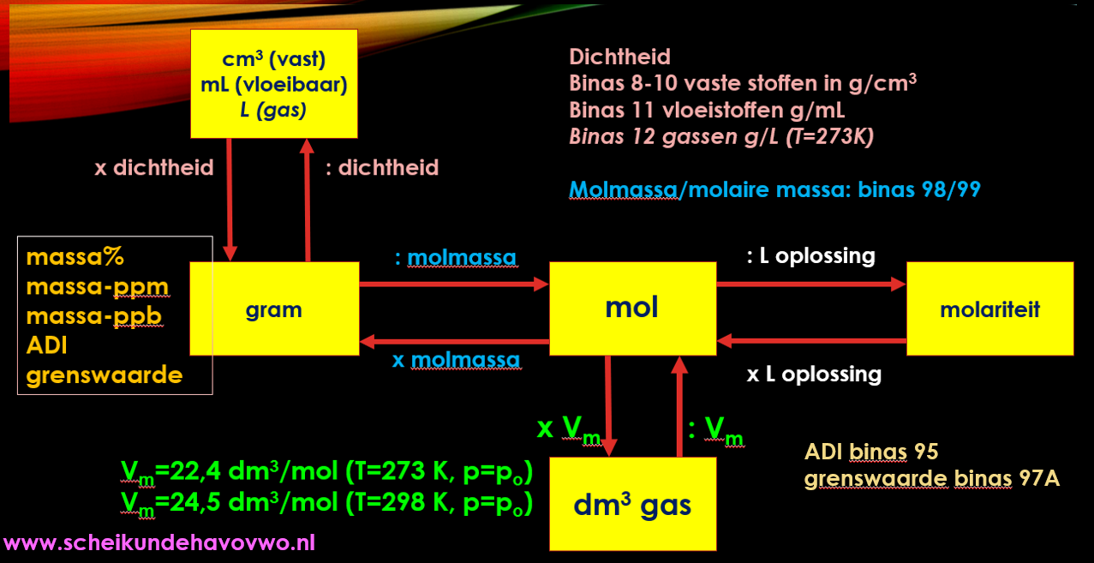
rekenschema
En hier ook

Slide 27
1. C₆H₁₂O₆ → 2 C₂H₆O + 2 CO₂
Oefenen: 2021-1 vraag 11

Slide 28
1. C₆H₁₂O₆ → 2 C₂H₆O + 2 CO₂
2. 0,19x4,5x10⁷ gram = 8,55•10⁶ gram zetmeel
Oefenen: 2021-1 vraag 11

Slide 29
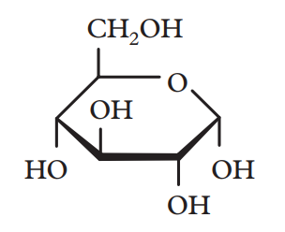
glucose C₆H₁₂O₆
glucose-eenheid C₆H₁₀O₅
Notes:
Denk erom: molaire massa glucose is 180,16, maar in de polymeer (condensatie polymerisatie, water uitgesplitst, dus 180,16-water 9of C6H10O5 ipv C6H12O6

Slide 30
1. C₆H₁₂O₆ → 2 C₂H₆O + 2 CO₂
2. 0,19x4,5x10⁷ gram = 8,55•10⁶ gram zetmeel
glucose-eenheid: C₆H₁₀O₅, molaire massa 6x12,01+10x1,008+5x16,00=162,14 g/mol
8,55•10⁶ /162,14= 52732 mol glucose-eenheden, daaruit ontstaat 52732 mol glucose
Oefenen: 2021-1 vraag 11

Slide 31
1. C₆H₁₂O₆ → 2 C₂H₆O + 2 CO₂
2. 0,19x4,5x10⁷ gram = 8,55•10⁶ gram zetmeel
glucose-eenheid: C₆H₁₀O₅, molaire massa 6x12,01+10x1,008+5x16,00=162,14 g/mol
8,55•10⁶ /162,14= 52732 mol glucose-eenheden, daaruit ontstaat 52732 mol glucose
3. 2x52732= 105464 mol ethanol.
Oefenen: 2021-1 vraag 11

Slide 32
1. C₆H₁₂O₆ → 2 C₂H₆O + 2 CO₂
2. 0,19x4,5x10⁷ gram = 8,55•10⁶ gram zetmeel
glucose-eenheid: C₆H₁₀O₅, molaire massa 6x12,01+10x1,008+5x16,00=162,14 g/mol
8,55•10⁶ /162,14= 52732 mol glucose-eenheden, daaruit ontstaat 52732 mol glucose
3. 2x52732= 105464 mol ethanol.
4. 105464 mol x 46,068 g/mol =4858535 gram ethanol.
4858535 g / 0,80 gmL⁻¹= 6,07•10⁶ mL alcohol (binas 11/ScienceData 1.9d)
Oefenen: 2021-1 vraag 11

Slide 33
1. C₆H₁₂O₆ → 2 C₂H₆O + 2 CO₂
2. 0,19x4,5x10⁷ gram = 8,55•10⁶ gram zetmeel
glucose-eenheid: C₆H₁₀O₅, molaire massa 6x12,01+10x1,008+5x16,00=162,14 g/mol
8,55•10⁶ /162,14= 52732 mol glucose-eenheden, daaruit ontstaat 52732 mol glucose
3. 2x52732= 105464 mol ethanol.
4. 105464 mol x 46,068 g/mol =4858535 gram ethanol.
4858535 g / 0,80 gmL⁻¹= 6,07•10⁶ mL alcohol
5. Dus: 6,1•10³ L ethanol kan worden geproduceerd.
Oefenen: 2021-1 vraag 11

Slide 34
Zuren en basen
Oefenen 2014-2 vraag 15

Slide 35
Zuren en basen
Oefenen 2014-2 vraag 15
Bij lage pH is de concentratie H₃O⁺ groter.
Daardoor verschuift het evenwicht naar links.
Dus is het overwegend aanwezig zoals de structuur met de 4+ lading aan de linkerkant.

Slide 36
buffers
Oefenen: 2021-1 vraag 15

Slide 37
buffers
H₂PO₄⁻ + H₂O HPO₄²⁻ + H₃O⁺
[HPO₄²⁻][H₃O⁺]
[H₂PO₄⁻]
Oefenen: 2021-1 vraag 15
K_{z}= =6,2●10⁻⁸
Notes:
pH = gegeven, [H3O+] is dus gegeven..

Slide 38
buffers
H₂PO₄⁻ + H₂O HPO₄²⁻ + H₃O⁺
[HPO₄²⁻][H₃O⁺]
[H₂PO₄⁻]
[H₃O⁺] = 10^{-pH}=10^{-7,00}=1,0●10⁻⁷ M
Oefenen: 2021-1 vraag 15
K_{z}= =6,2●10⁻⁸
Notes:
Significante cijfers: pH = 7,00, 7 is de macht, 2 cijfers achter de komma, dus 2 significante cijfers in de concentratie

Slide 39
buffers
H₂PO₄⁻ + H₂O HPO₄²⁻ + H₃O⁺ [HPO₄²⁻] x 1,0●10⁻⁷
[HPO₄²⁻][H₃O⁺]
[H₂PO₄⁻]
[H₃O⁺] = 10^{-pH}=10^{-7,00}=1,0●10⁻⁷ M
Oefenen: 2021-1 vraag 15
= 6,2●10⁻⁸
[H₂PO₄⁻]
K_{z}= =6,2●10⁻⁸

Slide 40
buffers
H₂PO₄⁻ + H₂O HPO₄²⁻ + H₃O⁺ [HPO₄²⁻] x 1,0●10⁻⁷
[HPO₄²⁻][H₃O⁺]
[H₂PO₄⁻]
[H₃O⁺] = 10^{-pH}=10^{-7,00}=1,0●10⁻⁷ M
Oefenen: 2021-1 vraag 15
= 6,2●10⁻⁸
[H₂PO₄⁻]
K_{z}= =6,2●10⁻⁸
[HPO₄²⁻] 6,2●10⁻⁸
[H₂PO₄⁻] 1,0●10⁻⁷
= = 0,62

Slide 41
buffers
H₂PO₄⁻ + H₂O HPO₄²⁻ + H₃O⁺ [HPO₄²⁻] x 1,0●10⁻⁷
[HPO₄²⁻][H₃O⁺]
[H₂PO₄⁻]
[H₃O⁺] = 10^{-pH}=10^{-7,00}=1,0●10⁻⁷ M
Oefenen: 2021-1 vraag 15
= 6,2●10⁻⁸
[H₂PO₄⁻]
K_{z}= =6,2●10⁻⁸
[HPO₄²⁻] 6,2●10⁻⁸
[H₂PO₄⁻] 1,0●10⁻⁷
= = 0,62
monowaterstoffosfaat : diwaterstoffosfaat 0,62 : 1,0

Slide 42
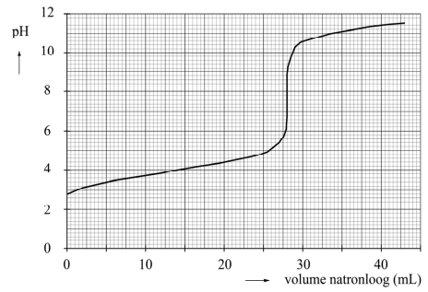
titratie
Oefenen 2019-1 vraag 14+15

Slide 43
titratie
Oefenen 2019-1 vraag 14+15
aflezen: omslagpunt bij 28 mL natronloog.

Slide 44
titratie
Oefenen 2019-1 vraag 14+15
aflezen: omslagpunt bij 28 mL natronloog.
bij 14 mL natronloog heeft de helft van ascorbinezuur gereageerd.

Slide 45
titratie
Oefenen 2019-1 vraag 14+15
aflezen: omslagpunt bij 28 mL natronloog.
bij 14 mL natronloog heeft de helft van ascorbinezuur gereageerd. Aflezen pH=4,0.
[H₃O⁺]=10^{-4,0}=1●10⁻⁴ M

Slide 46
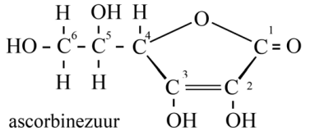
titratie
Oefenen 2019-1 vraag 14+15
aflezen: omslagpunt bij 28 mL natronloog.
bij 14 mL natronloog heeft de helft van ascorbinezuur gereageerd. Aflezen pH=4,0.
[H₃O⁺]=10^{-4,0}=1●10⁻⁴ M

Slide 47
titratie
Oefenen 2019-1 vraag 14+15
aflezen: omslagpunt bij 28 mL natronloog.
bij 14 mL natronloog heeft de helft van ascorbinezuur gereageerd. Aflezen pH=4,0.
[H₃O⁺]=10^{-4,0}=1●10⁻⁴ M

Slide 48
titratie
Oefenen 2019-1 vraag 14+15
aflezen: omslagpunt bij 28 mL natronloog.
bij 14 mL natronloog heeft de helft van ascorbinezuur gereageerd. Aflezen pH=4,0.
[H₃O⁺]=10^{-4,0}=1●10⁻⁴ M
Notes:
Opm: pH 4,0, 4 is de macht, 1 cijfer achter de komma → antwoord in 1 significant cijfer

Slide 49
Notatie stoffen
Cerium(III)oxide
Ce³⁺ en O²⁻, het wordt dus Ce₂O₃.

Slide 50
Notatie stoffen
Cerium(III)oxide
Ce³⁺ en O²⁻, het wordt dus Ce₂O₃.
Cerium(IV)oxide
Ce⁴⁺ en O²⁻, het wordt dan CeO₂.

Slide 51
Notatie stoffen
* Cerium(III)oxide
Ce³⁺ en O²⁻, het wordt dus Ce₂O₃.
* Cerium(IV)oxide
Ce⁴⁺ en O²⁻, het wordt dan CeO₂.
* Cerium(III)oxide kan met zuurstof reageren tot cerium(IV)oxide:
2 Ce₂O₃ + O₂ → 4 CeO₂

Slide 52
Redox herkennen
* Cerium(III)oxide
Ce³⁺ en O²⁻, het wordt dus Ce₂O₃.
* Cerium(IV)oxide
Ce⁴⁺ en O²⁻, het wordt dan CeO₂.
* Cerium(III)oxide kan met zuurstof reageren tot cerium(IV)oxide:
2 Ce₂O₃ + O₂ → 4 CeO₂
Dit is een redoxreactie, Ce³⁺ wordt Ce⁴⁺, Ce³⁺ staat dus een elektron af.
Dus reageert Ce³⁺ als reductor.
Oefenen: 2017-2 vraag 8

Slide 53
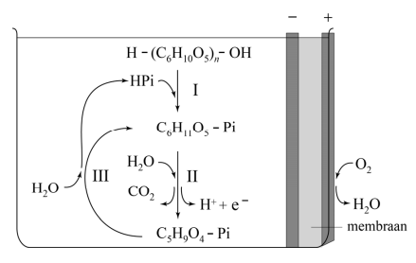
redox
oefenen: 2019-1 24

Slide 54
redox
oefenen: 2019-1 24
C₆H₁₁O₅-Pi → C₅H₉O₄-Pi

Slide 55
redox
oefenen: 2019-1 24
C₆H₁₁O₅-Pi + H₂O → C₅H₉O₄-Pi + CO₂ + H⁺ + e⁻

Slide 56
redox
oefenen: 2019-1 24
C₆H₁₁O₅-Pi + H₂O → C₅H₉O₄-Pi + CO₂ + 4 H⁺ + e⁻

Slide 57
redox
oefenen: 2019-1 24
C₆H₁₁O₅-Pi + H₂O → C₅H₉O₄-Pi + CO₂ + 4 H⁺ + 4 e⁻
Let op zuur/basisch/neutraal milieu.
O kloppend maken met H₂O/OH⁻
H kloppend maken met H⁺/H₂O
Lading kloppend maken met e⁻

Slide 58
Eiwitten
oefenen 2019-2 vraag 3

Slide 59
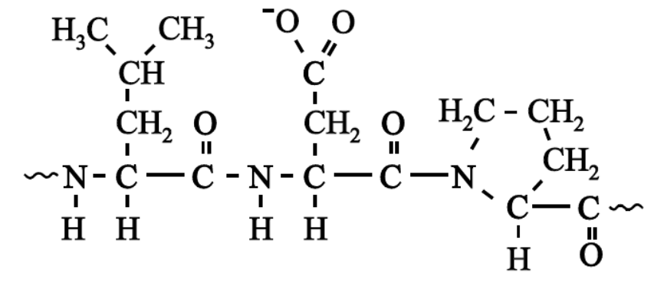
Eiwitten
oefenen 2019-2 vraag 3

Slide 60
Reactiewarmte
oefenen
2021-1 vraag 17
2 CO₂ + 3 H₂O → 3 O₂ + C₂H₆O

Slide 61
Reactiewarmte
oefenen
2021-1 vraag 17
2 CO₂ + 3 H₂O → 3 O₂ + C₂H₆O
vormingswarmte (J/mol) met juiste teken
CO₂ -3,935●10⁵ x 2 = -7,87●10⁵ J 7,87●10⁵ J
H₂O -2,86●10⁵ x 3 = -8,58●10⁵ J 8,58●10⁵ J
O₂ 0 0 0
C₂H₆O -2,78●10⁵ x 1 = - 2,78●10⁵ J - 2,78●10⁵ J
7,87●10⁵ + 8,58●10⁵ -2,78●10⁵ = 13,67●10⁵ J per mol ethanol
Notes:
Vormingswarmte producten – vormingswarmte beginstoffen

Slide 62
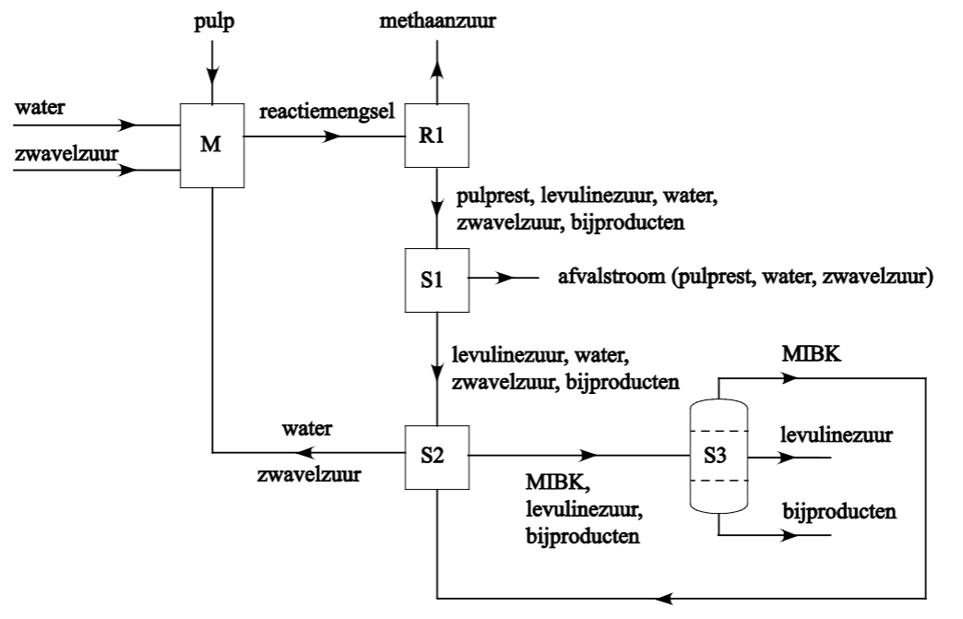
Blokschema’s
Je tekent de fabriek in bedrijf, niet de opstartfase.
Let op evenwichten, recirculeren van oplosmiddelen, overmaat etc.
Alle beginstoffen moeten er ergens in gaan en alle reactieproducten ergens uit gaan.
opgave 2019 I 4

Slide 63
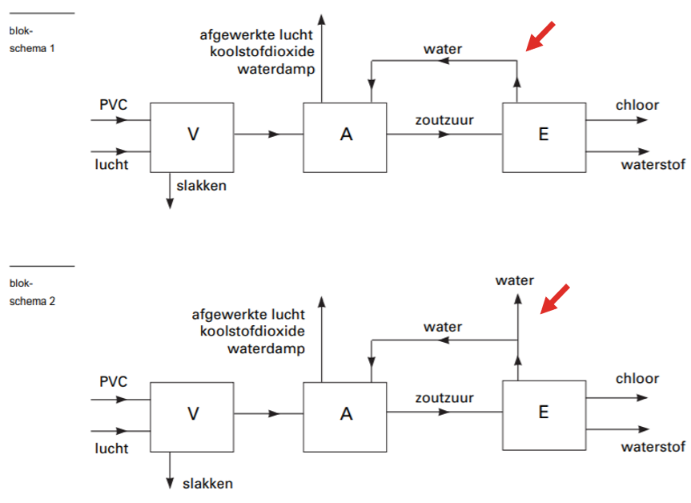
Er ontstaat evenveel water
als er bij A verdwijnt.
Er ontstaat meer water
dan er bij A verdwijnt.
Notes:
Nog iets zeggen over gescheiden vs. niet gescheiden uitvoerstromen?

Slide 64
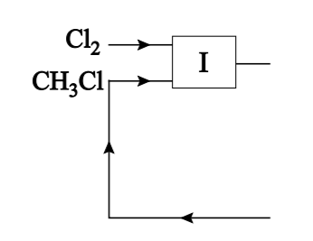
Dit is fout, CH₃Cl is een beginstof en moet dus ook van buiten
Worden aangevoerd.
oefenen 2021-3 vraag 4

Slide 65
Stereo-isomeren: spiegelbeeldisomeren C* aanwezig, heeft vier verschillende groepen
oefenen 2021-2 vraag 8+9

Slide 66
Stereo-isomeren: spiegelbeeldisomeren C* aanwezig, heeft vier verschillende groepen
oefenen 2021-2 vraag 8+9

Slide 67
Stereo-isomeren: cis-trans-isomeren
Starre binding
Aan weerszijden
twee verschillende
groepen
oefenen 2021-2 vraag 8+9

Slide 68
Stereo-isomeren: cis-trans-isomeren
Starre binding
Aan weerszijden
twee verschillende
groepen
oefenen 2021-2 vraag 8+9
Notes:
Omringingsgetal 3, dus plat vlak met min of meer gelijkzijdige driehoek, ook in het geval van een niet bindend elektronenpaar (ik neem wel m’n moecuulbouwdoos mee)

Slide 69
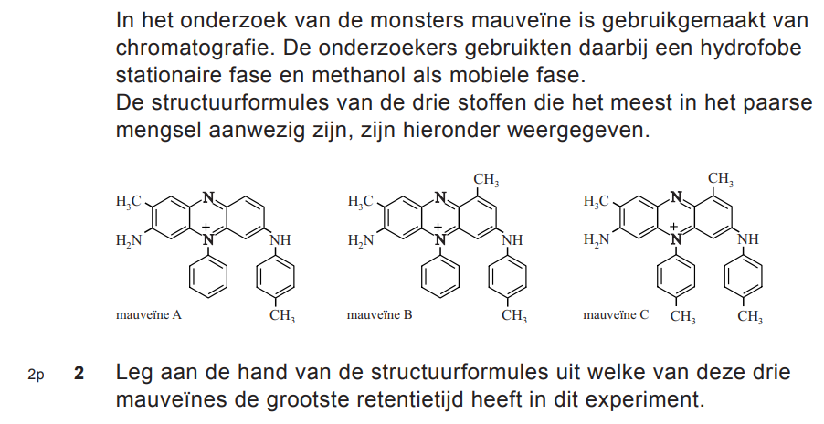
chromatografie
Oefenen 20121- vraag 25,26

Slide 70
chromatografie
Mauveïne C heeft meer -CH₃ groepen en is daardoor hydrofober dan A en B.
Oefenen 2021-II vraag 25,26
Notes:
Meer CH3, groter molecuul, meer vanderwaalsinteracties, maar die zijn apolaire interacties, hydrofobe interacties

Slide 71
chromatografie
Methanol, de mobiele fase, is hydrofiel.
De meest hydrofobe stof heeft
de grootste retentietijd.
Evenveel lading en waterstofbrugvormende groepen (dus geen verschil)
.
Oefenen 2021-II vraag 25,26

Slide 72
chromatografie
Methanol, de mobiele fase, is hydrofiel.
De meest hydrofobe stof heeft
de grootste retentietijd.
Evenveel lading en waterstofbrugvormende groepen (dus geen verschil)
Mauveïne C heeft meer -CH₃ groepen en is daardoor hydrofober dan A en B.
Dus heeft mauveine C de grootste retentietijd.
Oefenen 2021-II vraag 25,26

Slide 73
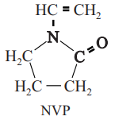
polymeren
oefenen 2021-3 vraag 12+13

Slide 74
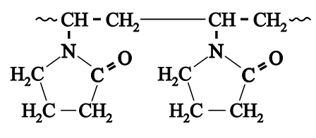
polymeren
oefenen 2021-3 vraag 12+13
Notes:
Het is additiepolymerisatie, dus de dubbele binding verdwijnt om de koolstofatomen rondom de dubbele bindngen aan elkaar te koppelen.

Slide 75
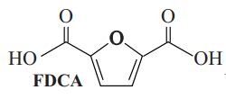
polymeren
oefenen 2021-3 vraag 12+13

Slide 76
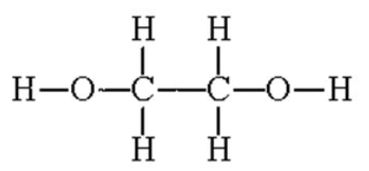
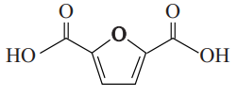
polymeren
oefenen 2021-3 vraag 12+13

Slide 77
Nog vragen? Je kunt je vraag stellen als reactie op de livestream op youtube of via www.scheikundehavovwo.nl
samenvatting alle stof

